Slide 1
ГКОУ ВО «Омофоровская специальная (коррекционная) общеобразовательная школа-интернат» АРТ-терапевтические рисуночные приемы
..
…весь этот неоднозначный, непонятный материал является мощным импульсом для творчества, стимулом к придумыванию и самораскрытию. Задумайтесь, вдруг это и про вас…
учитель-дефектолог Ларина Н.В.
2022-2023 уч.год

Slide 2
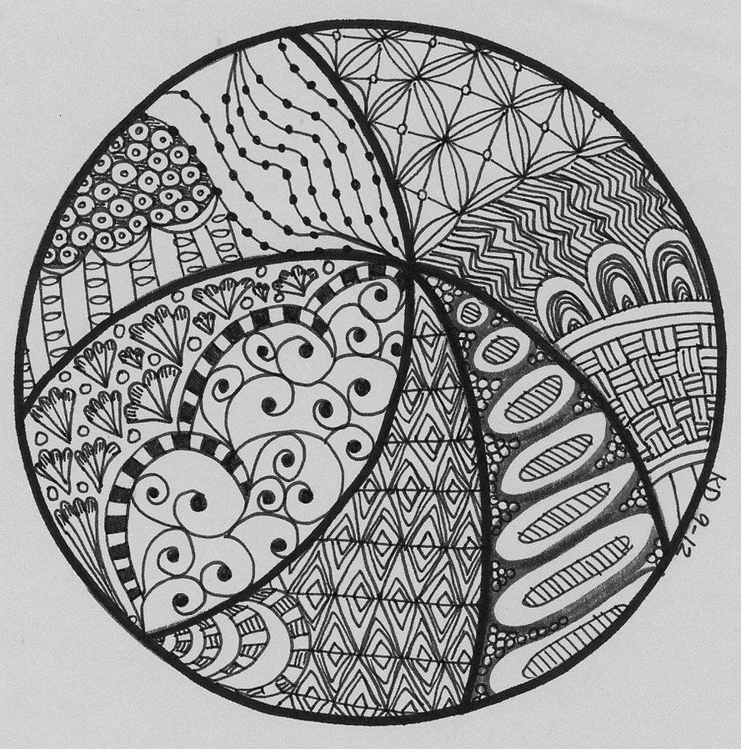
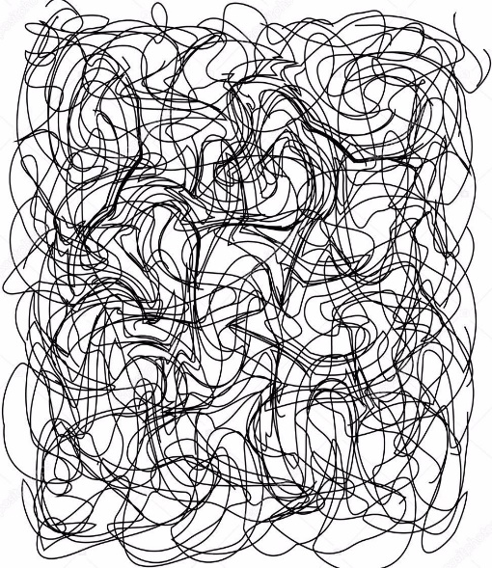
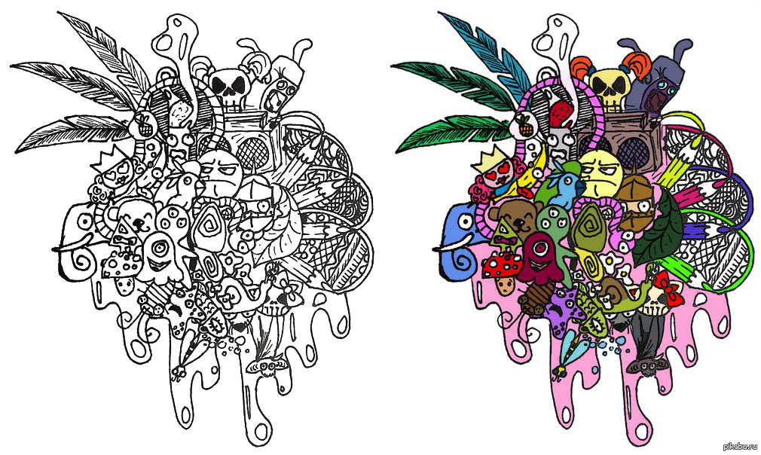
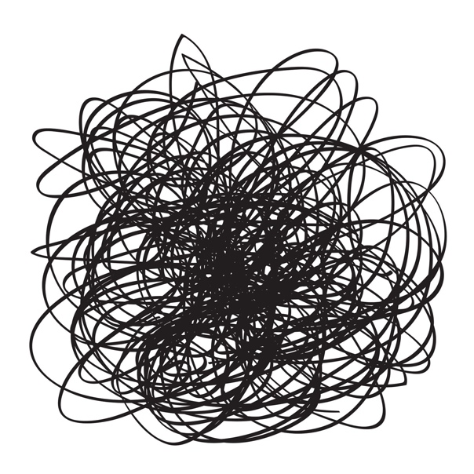
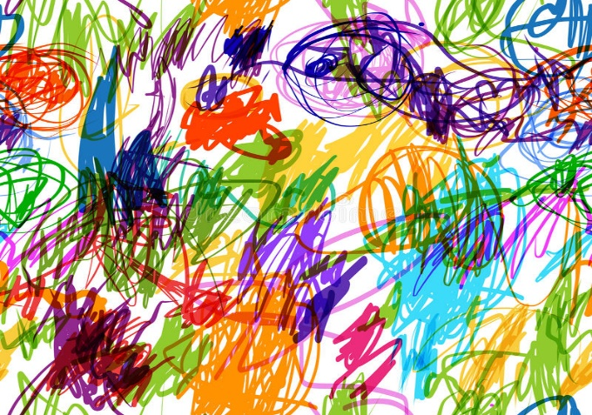
Рисование каракулей, бессознательное рисование (дудлинг)

Slide 3
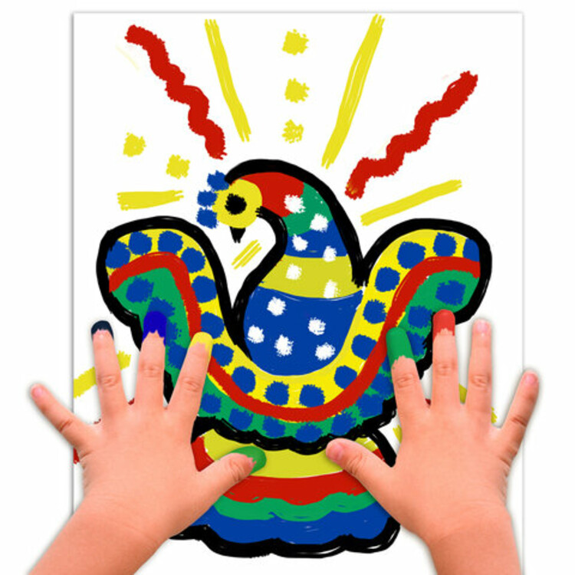
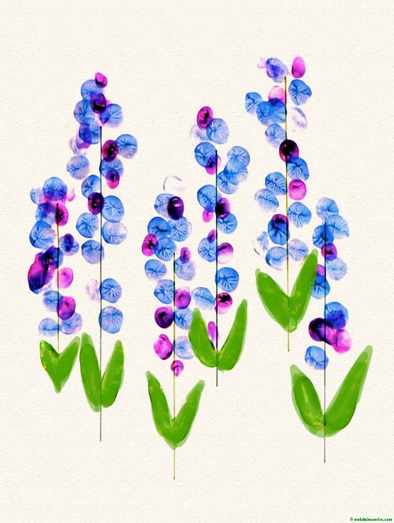
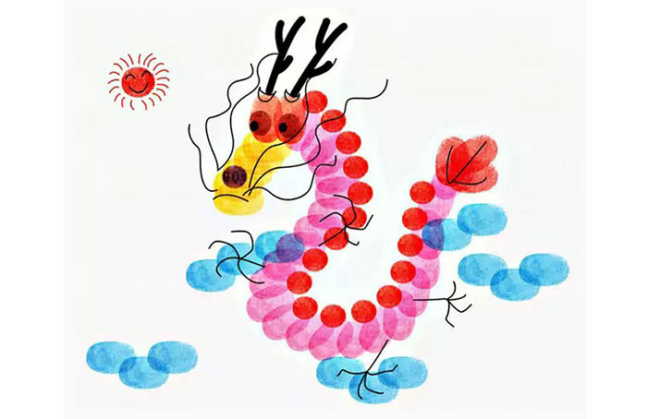
Рисование пальцами

Slide 4
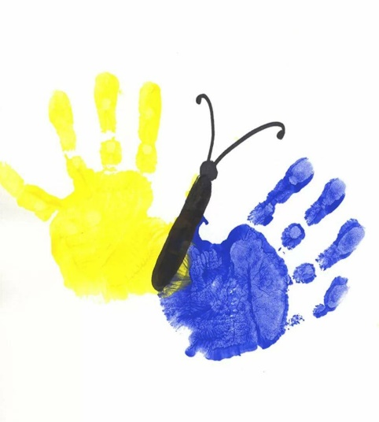
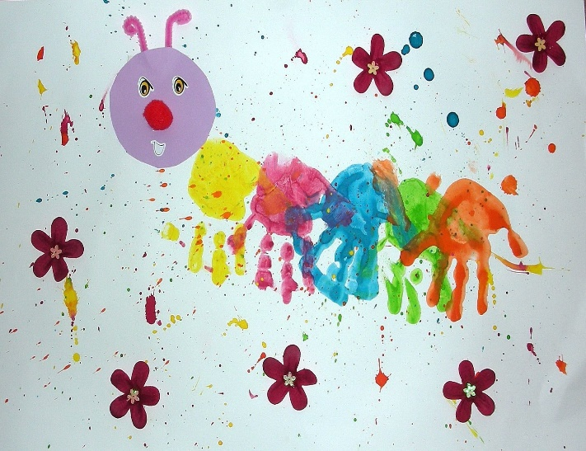
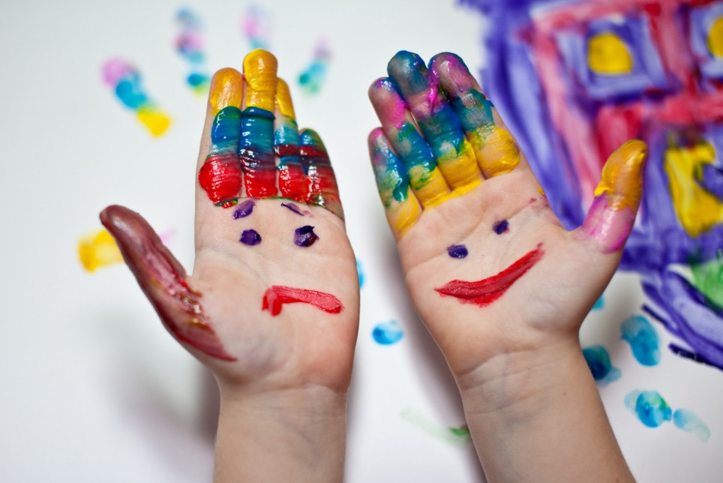
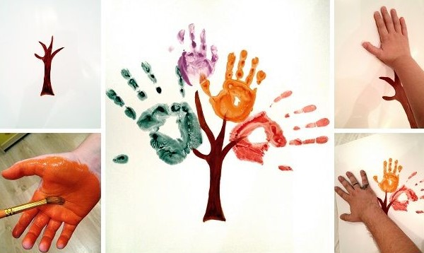
Рисование поочередно то правой, то левой рукой

Slide 5
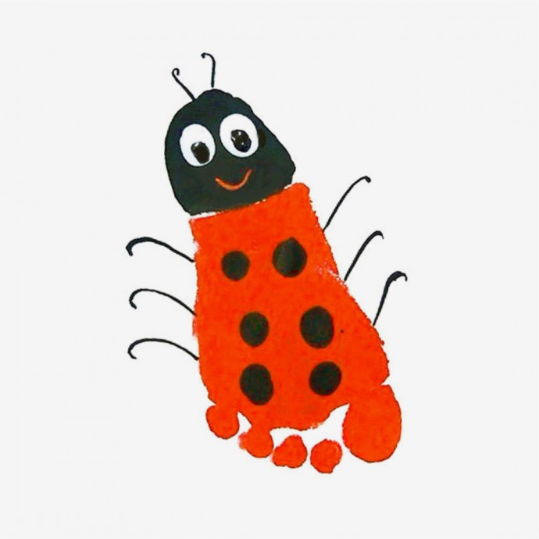
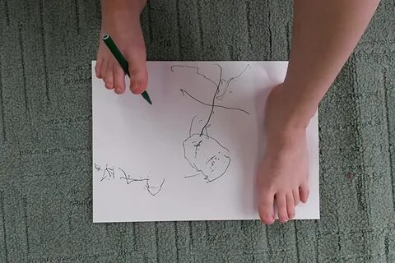
Рисование ногами

Slide 6
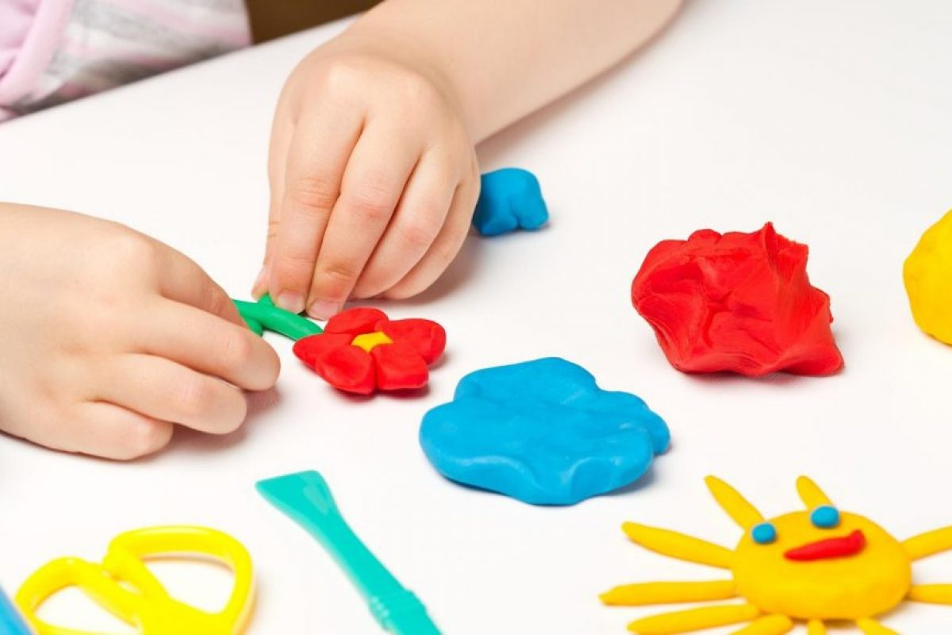
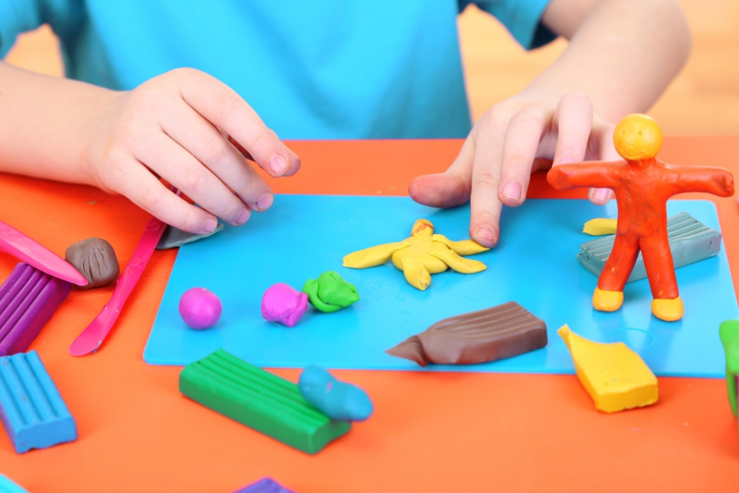
Манипулирование пластилином

Slide 7
Исследование цвета

Slide 8
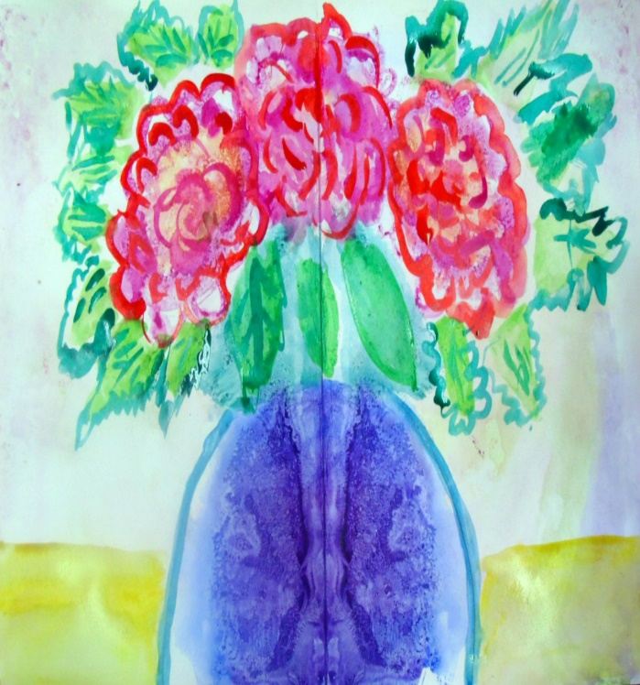
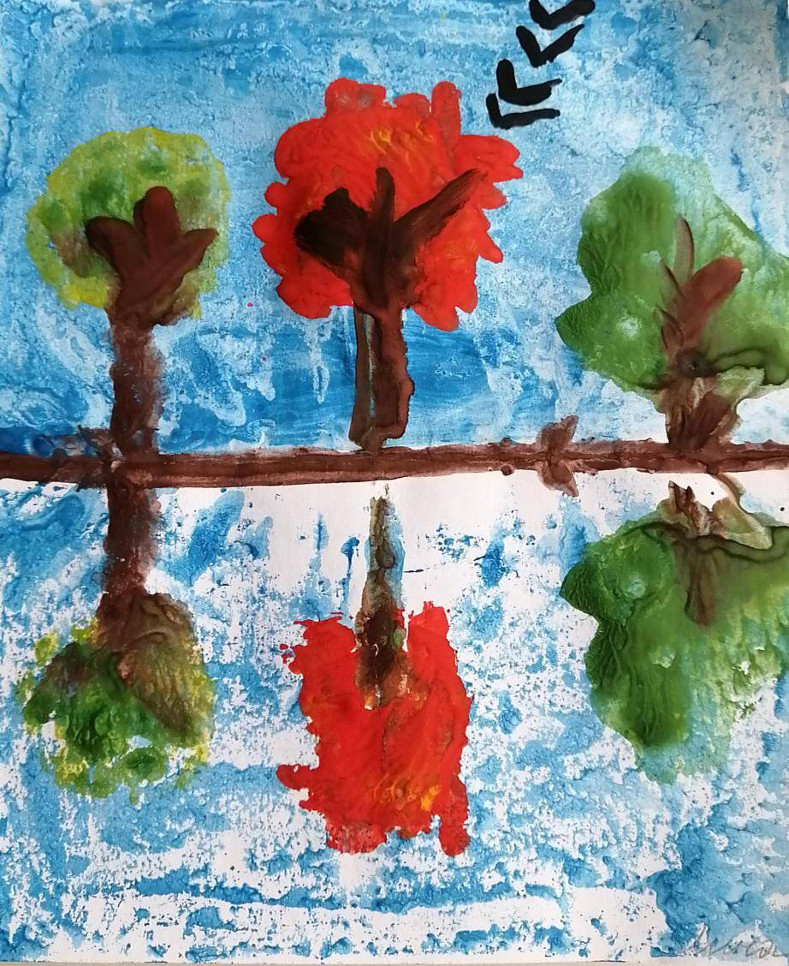
Рисование с помощью уникального отпечатка.

Slide 9
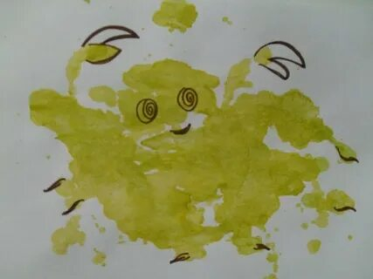
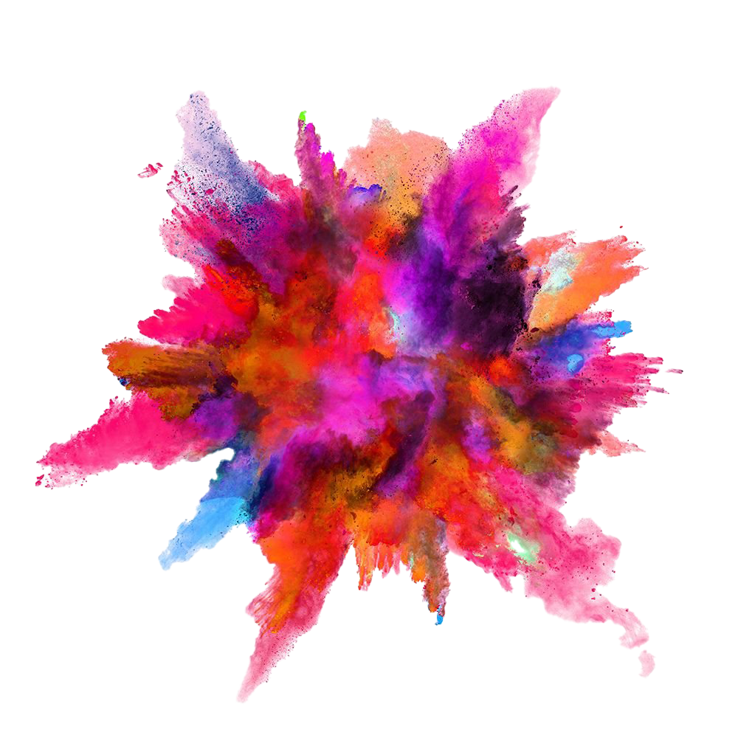
Волшебные пятна

Slide 10
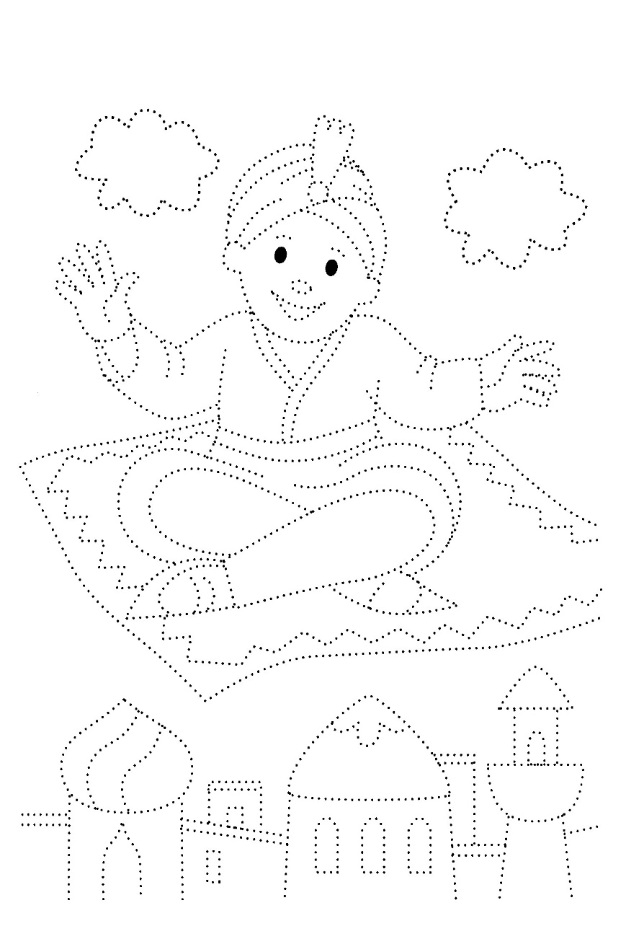
Рисование по точкам

Slide 11
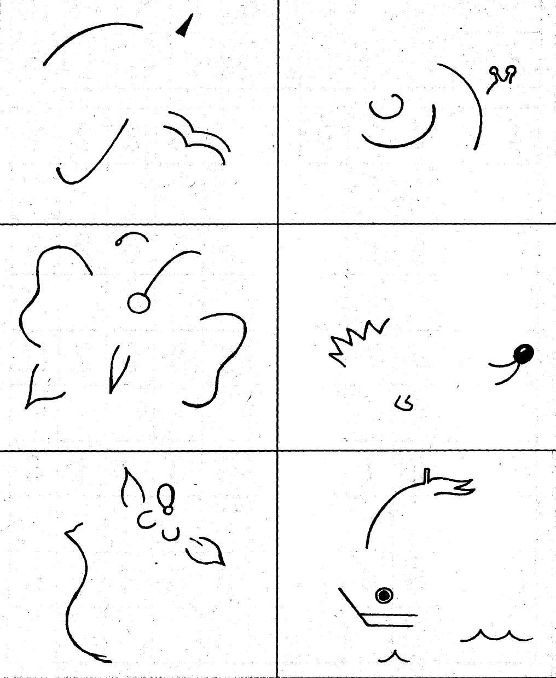
«Завершение рисунка»

Slide 12
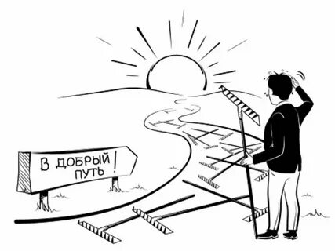
Рисование жизненного пути или «дороги жизни»

